Slide 1
Aprendizaje Semi-supervisado
Georgina Flesia, Laura Alonso Alemany
Diplomatura en Ciencia de Datos,
Aprendizaje Automático y sus Aplicaciones
FaMAF-UNC
Agosto 2025

Slide 2
Para saber más
Un buen tutorial de Jerry Zhu
http://pages.cs.wisc.edu/~jerryzhu/pub/sslchicago09.pdf
Xiaojin Zhu and Andrew B. Goldberg. Introduction to Semi-Supervised Learning. Morgan & Claypool, 2009.
y más reciente:
First Workshop on Weakly Supervised Learning

Slide 3
Contexto
Los datos etiquetados son escasos y caros
Los datos no etiquetados son abundantes y gratis

Slide 4
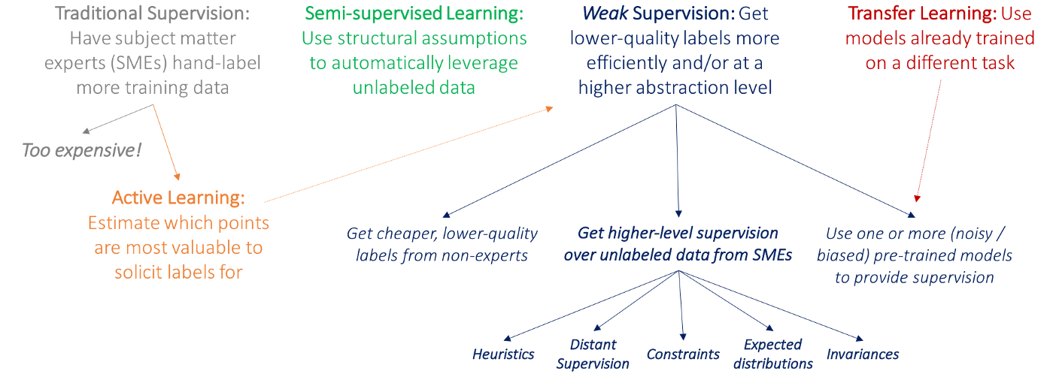
Cómo conseguir más datos etiquetados
https://datasciencemilan.medium.com/weakly-supervised-learning-introduction-and-best-practices

Slide 5
Fundamento cognitivo
Contexto
Promesa: mejorar la performance gratis!
Los datos etiquetados son escasos y caros
Los datos no etiquetados son abundantes y gratis
Objetivo: aprender de datos etiquetados y no etiquetados, para obtener:
Menos overfitting, mejor generalización
Más capacidad para tratar ejemplos no vistos
También: usar datos etiquetados para mejorar algoritmos no supervisados
Clustering with rules
Reglas de asociación con clase

Slide 6
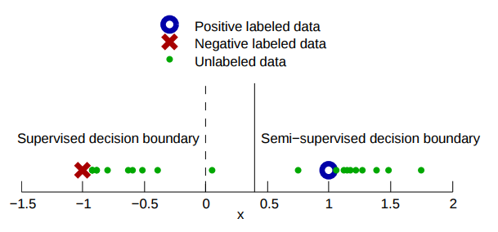
Cómo ayudan los datos no etiquetados?

Slide 7
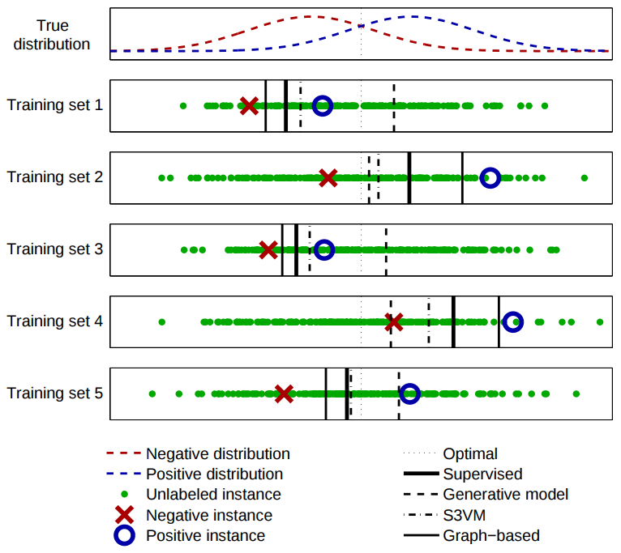
Asunciones equivocadas… empeoran

Slide 8
Notación
ejemplo de entrada x, etiqueta y
aprendedor f : X → Y
datos etiquetados (X_{l},X_{y})= {(x_{1:l},y_{1:l})}
datos no etiquetados X_{u} = {x_{l+1:n}} disponibles durante entrenamiento
normalmente: l << n
datos de test X_{test} = {x_{n+1:}} NO disponibles durante entrenamiento

Slide 9
Modelos disjuntos vs. conjuntos
Aprender conjuntamente vs. concatenar módulos

Slide 10
Métodos de aprendizaje semi-supervisado
Auto-aprendizaje
Co-aprendizaje
Métodos generativos
Propagación por grafos
Otros: SVM3, Ladder Networks, Positive Unlabelled
Aprendizaje Activo
Aprendizaje por Refuerzos
Recomendación
Embeddings con tareas de pretexto

Slide 11
Autoaprendizaje (self-learning) (bootstrapping)

Slide 12
Algoritmo de autoaprendizaje
Obtener un conjunto pequeño de datos etiquetados
Aprender un clasificador de los datos etiquetados
Aplicar el clasificador sobre datos no etiquetados
Incorporar datos etiquetados automáticamente al conjunto de entrenamiento
Volver a 2.
¿Qué ejemplos etiquetados automáticamente incorporamos?
Mayor confianza
Los n mejores
Todos

Slide 13
Un ejemplo: Yarowsky (1995)
Desambiguación de palabras
One sense per collocation
Ejemplos iniciales
Aprender una lista de decisión
Buscar más ejemplos con la lista
Iterar a 2.
One sense per discourse
En cada documento, la misma palabra tiene siempre el mismo sentido

Slide 14
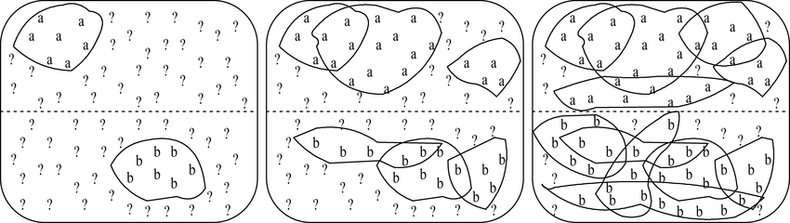
Un ejemplo: Yarowsky (1995)
Desambiguación de palabras
One sense per collocation
Ejemplos iniciales
Aprender una lista de decisión
Buscar más ejemplos con la lista
Iterar a 2.
One sense per discourse
En cada documento, la misma palabra tiene siempre el mismo sentido

Slide 15
Un ejemplo: Yarowsky (1995)
Desambiguación de palabras
One sense per collocation
Ejemplos iniciales
Aprender una lista de decisión
Buscar más ejemplos con la lista
Iterar a 2.
One sense per discourse
En cada documento, la misma palabra tiene siempre el mismo sentido

Slide 16
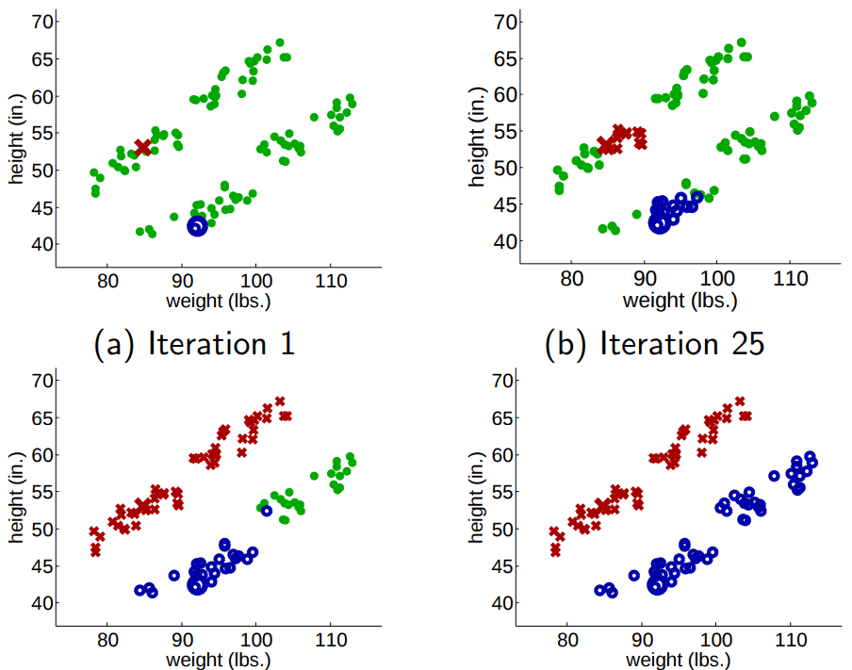

Slide 17
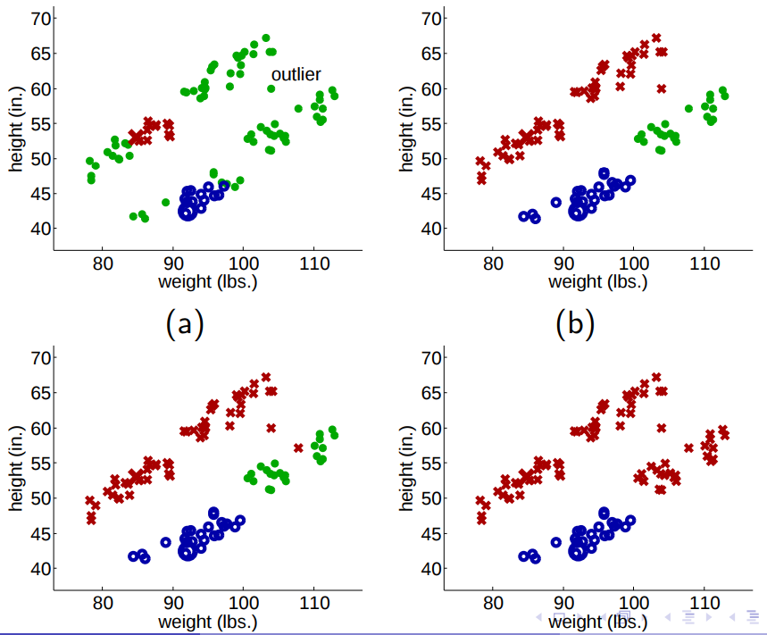

Slide 18
Valoración de autoaprendizaje
Ventajas:
Muy fácil de implementar
Se adapta a cualquier aprendedor (es un wrapper)
Funciona muy bien para muchas tareas
Desventajas:
Deriva semántica (Amplificación del error)
Puede haber regiones del espacio a las que no llega

Slide 19
Valoración de autoaprendizaje
Ventajas:
Muy fácil de implementar
Se adapta a cualquier aprendedor (es un wrapper)
Funciona muy bien para muchas tareas
Desventajas:
Deriva semántica (Amplificación del error) ← estrategias correctivas
Puede haber regiones del espacio a las que no llega ← estrategias complementarias

Slide 20
Co-aprendizaje (co-training)

Slide 21
Combinar estrategias complementarias
Aprendedores complementarios sobre diferentes facetas de un mismo objeto
Página web / producto: imagen y texto
Entidades nombradas: palabra y contexto

Slide 22
Algoritmo de co-aprendizaje
Obtener un conjunto pequeño de datos etiquetados
Aprender dos clasificadores complementarios de los datos etiquetados
Aplicar los clasificadores sobre datos no etiquetados
Incorporar datos etiquetados automáticamente al conjunto de entrenamiento
¿Eliminar datos etiquetados automáticamente del conjunto de entrenamiento?
Volver a 2.
¿Qué ejemplos etiquetados automáticamente incorporamos?
Mayor confianza, uno solo, ambos?
Donde los dos clasificadores estén de acuerdo

Slide 23
Valoración de co-aprendizaje
Ventajas:
Muy fácil de implementar
Se adapta a cualquier aprendedor (es un wrapper)
Funciona muy bien para muchas tareas
Desventajas:
Muchos problemas no se dividen bien en facetas disjuntas
Es posible que un solo clasificador usando ambas facetas tenga mejor desempeño

Slide 24
Modelos generativos

Slide 25
Modelos generativos
En el tutorial:
Modelos generativos con gaussianas
Usando Maximum Likelihood Estimation y Expectation Maximization

Slide 26
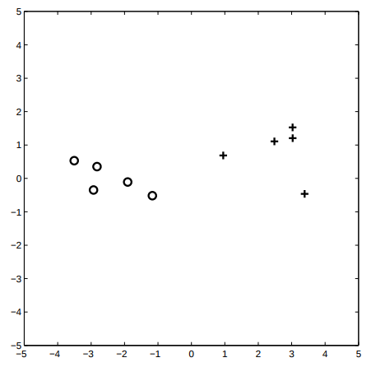

Slide 27
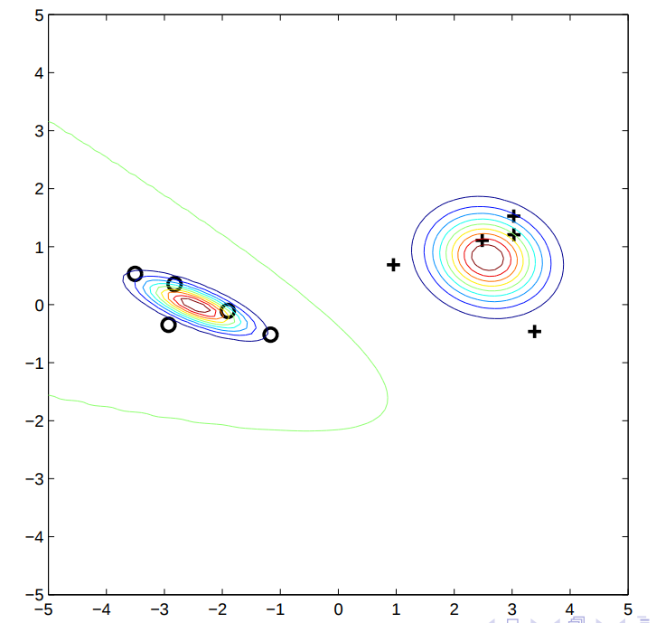

Slide 28
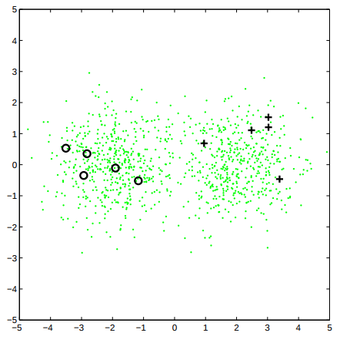

Slide 29
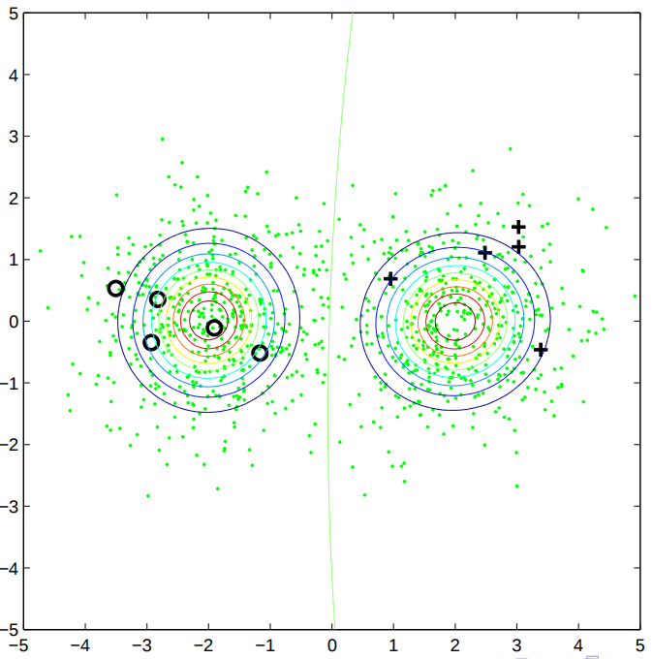

Slide 30
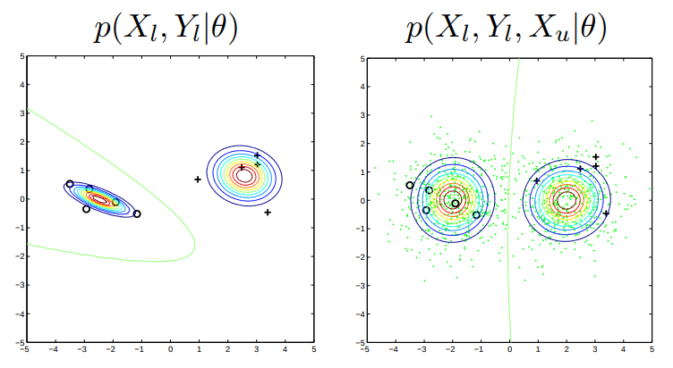
Maximizar diferentes parámetros

Slide 31
Cuánto podemos aprender?
No free lunch!
Si asumimos pocas cosas, ganamos poca información
Si asumimos muchas cosas, nos podemos equivocar
→ Mixtura de gaussianas
→ Modelos más complejos

Slide 32
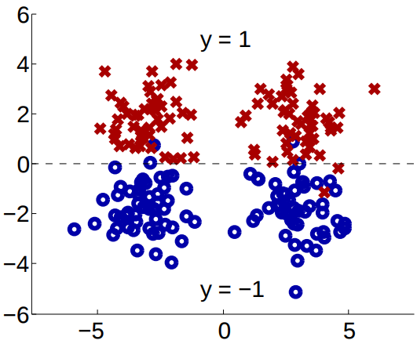
Un modelo simple no lo captura bien

Slide 33
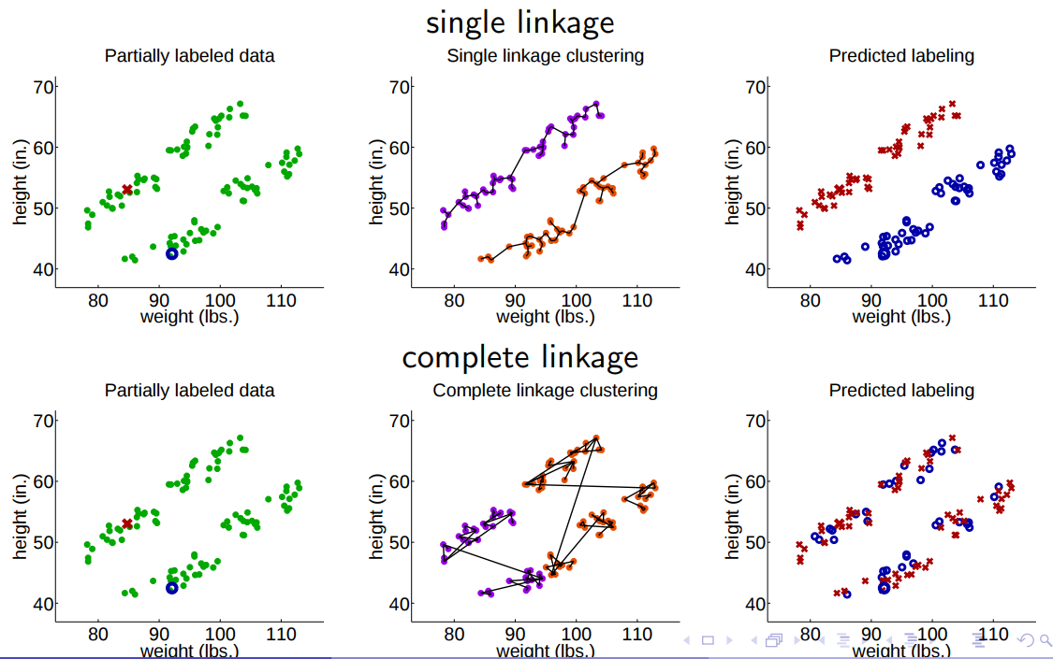
Relacionado: cluster-and-label

Slide 34
Valoración de modelos generativos
Ventajas:
Buen fundamento matemático
Se obtiene un modelo generativo
Desventajas:
Si la asunción está mal, el error es grande

Slide 35
Modelos basados en grafos

Slide 36
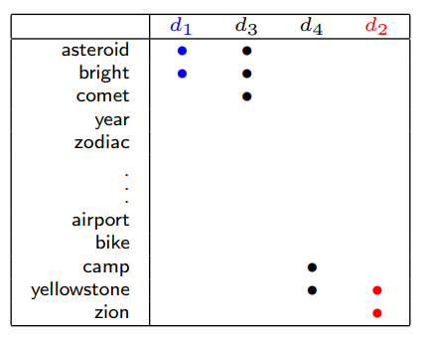

Slide 37
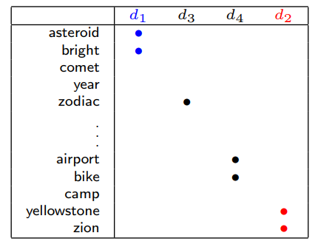

Slide 38
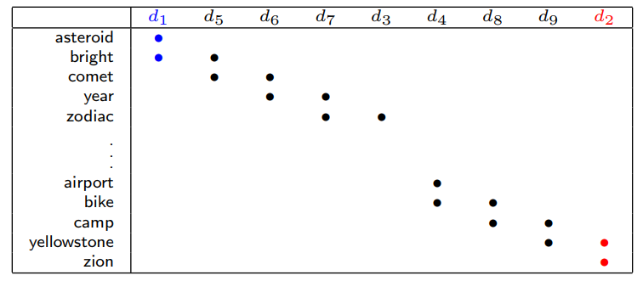

Slide 39
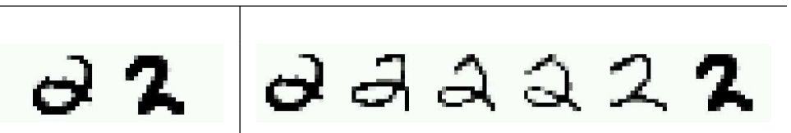

Slide 40
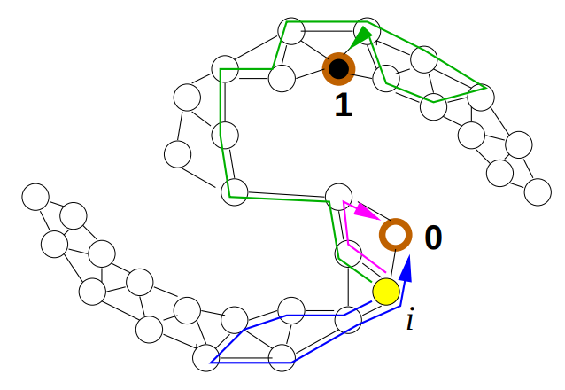

Slide 41
Otros algoritmos

Slide 42
Otros algoritmos
Semi-supervised Support Vector Machines
Ladder Networks
Positive Unlabelled

Slide 43
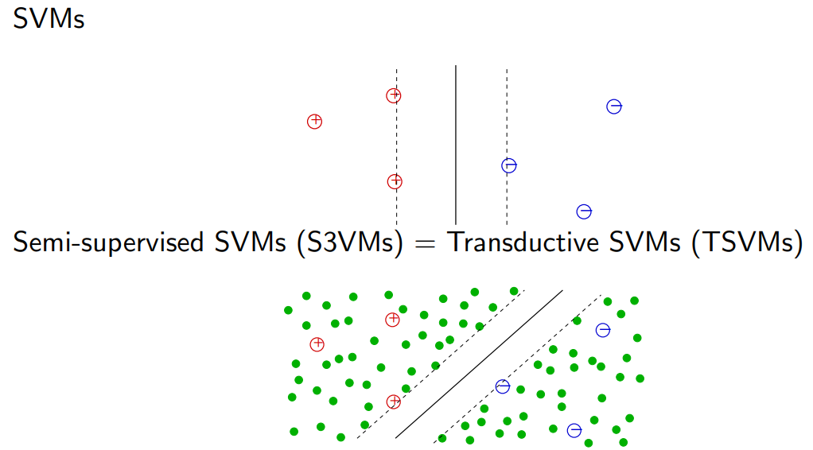

Slide 44
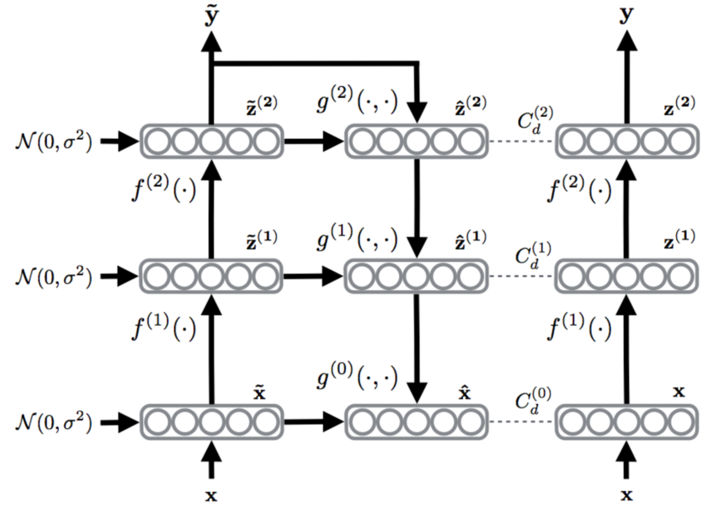
Ladder Networks

Slide 45
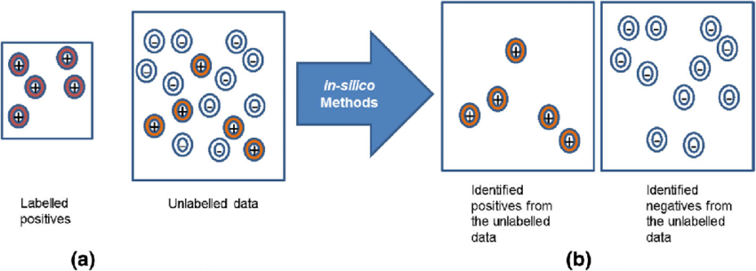
Positive Unlabelled

Slide 46
¿Supervisado, semi-supervisado, no supervisado?

Slide 47
Aprendizaje activo
Obtener un conjunto pequeño de datos etiquetados
Aprender un clasificador de los datos etiquetados
Aplicar el clasificador sobre datos no etiquetados
Seleccionar los ejemplos que, de tener etiqueta manual, maximizarían el rendimiento del clasificador
Un oráculo (humano) etiqueta los ejemplos, y se incorporan a los datos etiquetados
Volver a 2
Qué ejemplos maximizan aprendizaje? Con mayor incertidumbre? Más representativos?
Combinar con self-learning

Slide 48
Aprendizaje por refuerzos
Alcanzar un objetivo lejano a través de pasos que no sabemos si son acertados
ej.: videojuegos, armar un mueble, tratamiento de leucemia...
Cómo?
Aprendiendo una política que nos lleve hasta el objetivo a través de los pasos
→ aprender de los errores: asociar penalizaciones o recompensas a cada paso
a diferencia de no supervisado, el objetivo está definido
a diferencia de supervisado, no todos los eventos están asociados a una clase
es una forma de semi-supervisado?

Slide 49
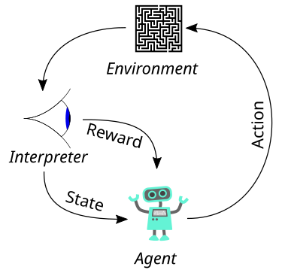
Aprendizaje por refuerzos
Alcanzar un objetivo lejano a través de pasos que no sabemos si son acertados
ej.: videojuegos, armar un mueble, tratamiento de leucemia...
Cómo?
Aprendiendo una política que nos lleve hasta el objetivo a través de los pasos
→ aprender de los errores: asociar penalizaciones o recompensas a cada paso
a diferencia de no supervisado, el objetivo está definido
a diferencia de supervisado, no todos los eventos están asociados a una clase
es una forma de semi-supervisado?

Slide 50
Recomendación
Es un problema supervisado, semi-supervisado, no supervisado?
los ejemplos iniciales influencian el comportamiento de los nuevos casos!

Slide 51
Tarea de pretexto
en datos no etiquetados, inventar una etiqueta presente en los datos
entrenar un clasificador con estas etiquetas inventadas
el clasificador que obtenemos nos provee un nuevo espacio
este espacio está configurado con otra perspectiva sobre los datos
la proyección a este espacio se puede integrar muy fácilmente en el preproceso de datos para aprendizaje supervisado o no supervisado
especialmente útil en redes neuronales

Slide 52
Tarea de pretexto para embeddings
entrenar un clasificador neuronal con una tarea de pretexto
quedarse con la penúltima capa del clasificador

Slide 53
Tarea de pretexto para embeddings
entrenar un clasificador neuronal con una tarea de pretexto
quedarse con la penúltima capa del clasificador
ej.: semántica de las palabras
tarea de pretexto
datos no etiquetados: el gato come pescado
datos etiquetados:
_ come pescado -- etiqueta: el
el _ come pescado -- etiqueta: gato
el gato _ pescado -- etiqueta: come
el gato come _ -- etiqueta: pescado

Slide 54
Tarea de pretexto para embeddings
entrenar un clasificador neuronal con una tarea de pretexto
quedarse con la penúltima capa del clasificador
ej.: semántica de las palabras
tarea de pretexto
clasificador
dado un contexto, predecir la palabra

Slide 55
Tarea de pretexto para embeddings
entrenar un clasificador neuronal con una tarea de pretexto
quedarse con la penúltima capa del clasificador
ej.: semántica de las palabras
tarea de pretexto
clasificador
dada la palabra, predecir el contexto

Slide 56
Tarea de pretexto para embeddings
entrenar un clasificador neuronal con una tarea de pretexto
quedarse con la penúltima capa del clasificador
ej.: semántica de las palabras
tarea de pretexto
clasificador
embedding
la penúltima capa del clasificador

Slide 57
Tarea de pretexto para embeddings
entrenar un clasificador neuronal con una tarea de pretexto
quedarse con la penúltima capa del clasificador
ej.: semántica de las palabras
tarea de pretexto
clasificador
embedding
integración
para los nuevos ejemplos, los paso por el clasificador y los llevo hasta la penúltima capa. Su representación vectorial ya no es la del vector inicial (muy dimensional y ralo) sino la del vector de la penúltima capa (poco dimensional y denso)

Slide 58
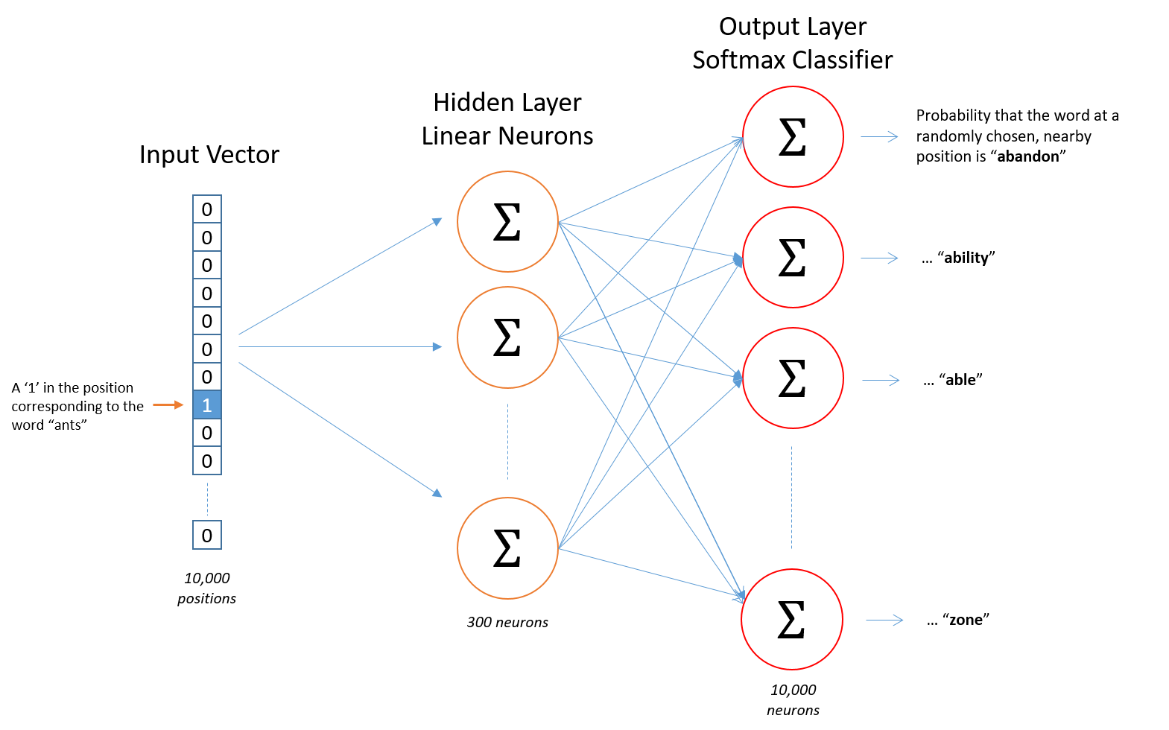
Tarea de pretexto para embeddings
semántica de las palabras

Slide 59
Tarea de pretexto para embeddings
semántica de las palabras

Slide 60
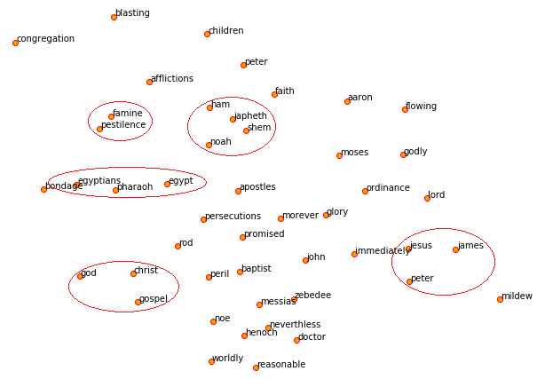
Tarea de pretexto para embeddings
semántica de las palabras

Slide 61
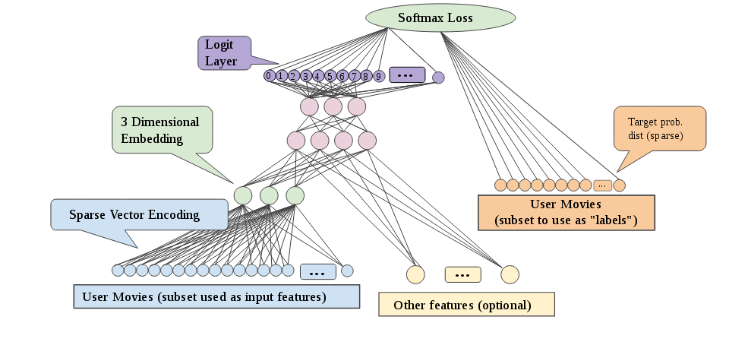
Tarea de pretexto para embeddings
recomendación de películas
https://developers.google.com/machine-learning/crash-course/embeddings/obtaining-embeddings

Slide 62
Tarea de pretexto para embeddings
recomendación de películas
https://developers.google.com/machine-learning/crash-course/embeddings/obtaining-embeddings

Slide 63
Tarea de pretexto para embeddings
recomendación de películas
https://developers.google.com/machine-learning/crash-course/embeddings/obtaining-embeddings

Slide 64
Transfer learning
Contexto de aplicación:
Tenemos datos etiquetados del Dominio A
Tenemos pocos o ningún dato etiquetado del Dominio B
El Dominio A y el Dominio B tienen algunos puntos en común
Aprender un modelo en el Dominio A
Usar ese modelo en el Dominio B
→ posiblemente, reentrenar (fine-tuning) el modelo del Dominio A con algunos ejemplos del Dominio B

Slide 65
Weak supervision
Etiquetas de menor calidad
etiquetado en batch (clusters, comunidades)
etiquetado por parte de no expertos
reglas del dominio para automatizar el etiquetado con patrones conocidos
etiquetado por transfer learning, self-learning

Slide 66
Supervisado → No supervisado
Usar datos etiquetados para mejorar algoritmos no supervisados
Clustering with rules
Constrained Clustering
Reglas de asociación con clase
K-nn con etiquetas de usuarios, etiquetas de items
Etiquetas sobre los datos

Slide 67
Evaluación

Slide 68
Evaluación
Reservar parte de los datos para evaluación (test)
→ tenemos pocos datos!
reservar datos para evaluación es costoso
la evaluación es todavía más anecdótica
Qué podemos hacer?
cross-validation
monitoreo manual de los datos nuevos
graficar cómo evoluciona la distribución de población alrededor de los testigos

Slide 69
¿Qué nos llevamos de todo esto?

Slide 70
Takeaways
El aprendizaje semisupervisado (o levemente supervisado) es muy ingenieril: aplicar intuiciones para encontrar una buena forma de resolver problemas
tratar de poner en juego lo que sabemos sobre los datos
explotar las propiedades de las herramientas que ya tenemos
optimizar el esfuerzo del experto de dominio
Vocabulario sobre aprendizaje semisupervisado (y levemente supervisado)
Algunas buenas ideas, y sus limitaciones

